Slide 1
字符串类型及其操作

Slide 2

字符串类型
字符串是用双引号""或者单引号''括起来的一个或多个字符。
字符串可以保存在变量中，也可以单独存在。

Slide 3

字符串类型
Python语言转义符： \
输出带有引号的字符串，可以使用转义符
使用 \\ 输出带有转移符的字符串

Slide 4
字符串类型
字符串是一个字符序列：字符串最左端位置标记为0，依次增加。字符串中的编号叫做“索引”

Slide 5
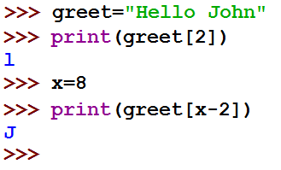
字符串类型
单个索引辅助访问字符串中的特定位置
格式为<string>[<索引>]

Slide 6

字符串类型
Python中字符串索引从0开始，一个长度为L的字符串最后一个字符的位置是L-1
Python同时允许使用负数从字符串右边末尾向左边进行反向索引，最右侧索引值是-1

Slide 7

字符串类型
可以通过两个索引值确定一个位置范围，返回这个范围的子串
格式： <string>[<start>:<end>]
start和end都是整数型数值，这个子序列从索引start开始直到索引end结束，但不包括end位置。

Slide 8
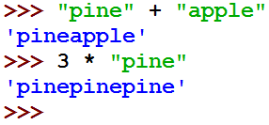
字符串类型
字符串之间可以通过+或*进行连接
加法操作(+)将两个字符串连接成为一个新的字符串
乘法操作(*)生成一个由其本身字符串重复连接而成的字符串

Slide 9
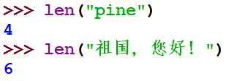
字符串类型
len()函数能否返回一个字符串的长度

Slide 10
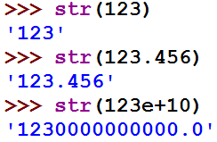
字符串类型的转换
大多数数据类型都可以通过str()函数转换为字符串

Slide 11
字符串使用实例
输入一个月份数字，返回对应月份名称缩写
这个问题的模式是：
输入：输入一个表示月份的数字(1-12)
处理：利用字符串基本操作实现该功能
输出：输入数字对应月份名称的缩写

Slide 12
字符串使用实例
将所有月份名称缩写存储在字符串中
在字符串中截取适当的子串来查找特定月份
找出在哪里切割子串
每个月份的缩写都由3个字母组成，如果pos表示一个月份的第一个字母，则months[pos:pos+3]表
示这个月份的缩写，即：
monthAbbrev = months[pos:pos+3]

Slide 13
字符串使用实例
月份 字符串中位置
Jan 1 0
Feb 2 3
Mar 3 6
Apr 4 9

Slide 14
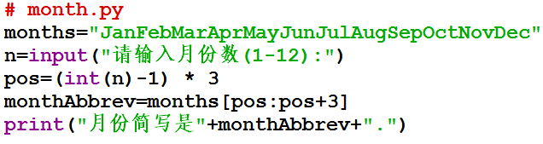
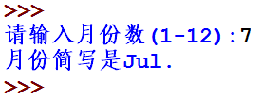
字符串使用实例

Slide 15
字符串的操作
可以通过 for 和 in 组成的循环来遍历字符串中每个字符
格式如下：
for <var> in <string>:
操作

Slide 16
字符串的操作
用转义符可以在字符串中表达一些不可直接打印的信息
例如：用\n表示换行
字符串"Hello\nWorld\n\nGoodbye 32\n"
用print()函数打印后的输出效果如下：
Hello
World
Goodbye 32

Slide 17
内置的字符串处理函数
操作 | 含义
+ | 连接
* | 重复
<string>[ ] | 索引
<string>[ : ] | 剪切
len(<string>) | 长度
<string>.upper() | 字符串中字母大写
<string>.lower() | 字符串中字母小写
<string>.strip() | 去两边空格及去指定字符
<string>.split() | 按指定字符分割字符串
<string>.join() | 连接两个字符串序列
<string>.find() | 搜索指定字符串
<string>.replace() | 字符串替换
for <var> in <string> | 字符串迭代
rstrip
lstrip

Slide 18
内置的字符串处理函数
实例：恺撒密码 CaesarCode。
凯撒密码是古罗马凯撒大帝用来对军事情报进行加密的算法，它采用了替换方法对信息中的每一个英文字符循环替换为字母表序列该字符后面第三个字符，对应关系如下：
原文：A B C D E F G H I J K L M N O P Q R S T U V W X Y Z
密文：D E F G H I J K L M N O P Q R S T U V W X Y Z A B C
原文字符P，其密文字符C满足如下条件：
C = ( P + 3 ) mod 26
解密方法反之，满足：
P = ( C – 3 ) mod 26

Slide 19
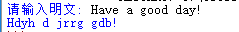
内置的字符串处理函数
plaincode = input("请输入明文: ")
for p in plaincode:
if ord("a") <= ord(p) <= ord("z"):
print(chr(ord("a")+(ord(p)-ord("a")+3)%26), end='')
else:
print(p, end='')

Slide 20
字符串类型的格式化

Slide 21
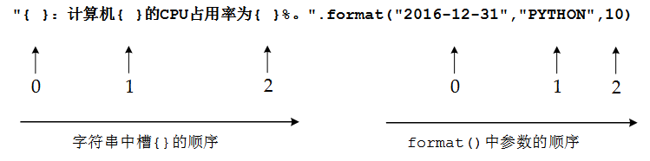
format()方法的基本使用
字符串format()方法的基本使用格式是：
<模板字符串>.format(<逗号分隔的参数>)

Slide 22
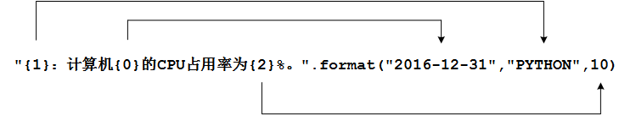
format()方法的基本使用

Slide 23
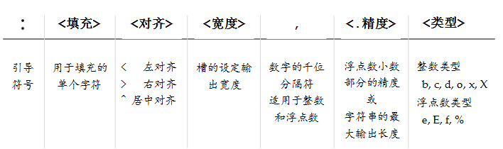
format()方法的格式控制
format()方法中模板字符串的槽除了包括参数序号，还可以包括格式控制信息。此时，槽的内部样式如下：{<参数序号>: <格式控制标记>}
其中，格式控制标记用来控制参数显示时的格式 。格式控制标记包括：<填充><对齐><宽度>,<.精度><类型>6个字段，这些字段都是可选的，可以组合使用，这里按照使用方式逐一介绍。

